Slide 1







Trường THCS Lê Quý Đôn
Tổ Ngữ Văn
GV: Nguyễn Thị Thanh Thảo

Slide 2
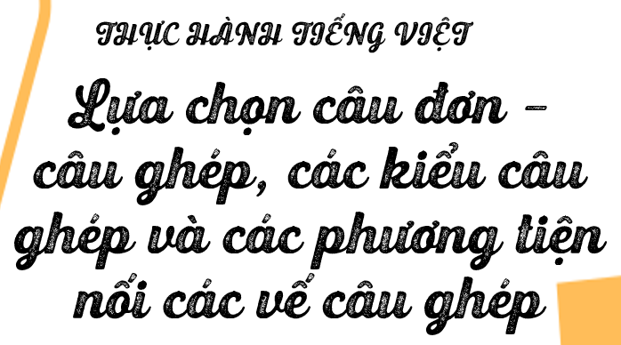
THỰC HÀNH TIẾNG VIỆT
Lựa chọn câu đơn –
câu ghép, các kiểu câu ghép và các phương tiện nối các vế câu ghép

Slide 3


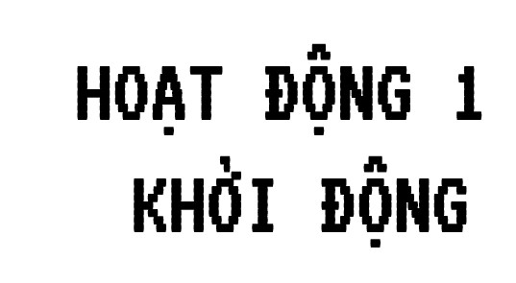

HOẠT ĐỘNG 1
KHỞI ĐỘNG

Slide 4


Xác định số lượng cụm chủ ngữ vị ngữ trong ngữ liệu dưới đây

Slide 5
Ngữ liệu | Số lượng cụm chủ - vị
Cô Mắt, cậu Chân, cậu Tay, bác Tai, lão Miệng từ xưa vẫn sống với nhau rất thân thiết.
Bởi tôi ăn uống điều độ và làm việc có chừng mực nên tôi chóng lớn lắm.
Một hôm Thuyên, Đồng rủ nhau đi chơi thật xa, nhưng đến giữa trưa thì lạc mất đường về nên hai người phải ghé vào cái quán gần đấy để hỏi đường, luôn tiện để ăn cho đỡ đói.
Mặt ao sóng sánh, một mảnh trăng bồng bềnh trên mặt nước.
Mùa thu năm 1929, Lý Tự Trọng về nước, được giao nhiệm vụ làm liên lạc, chuyển và nhận thư từ, tài liệu trao đổi với các đảng bạn qua đường tàu biển.
Ngày nào cũng vậy, suốt buổi, tôi chui vào trong cùng hang, hì hục đào đất để khoét một cái ổ lớn, làm thành cái giường ngủ sang trọng.

Slide 6
Ngữ liệu | Số lượng cụm chủ - vị
Cô Mắt, cậu Chân, cậu Tay, bác Tai, lão Miệng từ xưa vẫn sống với nhau rất thân thiết. | 1
Buổi tôi ăn uống điều độ và làm việc có chừng mực nên tôi chóng lớn lắm. | 2
Một hôm Thuyên, Đồng rủ nhau đi chơi thật xa, nhưng đến giữa trưa thì lạc mất đường về nên hai người phải ghé vào cái quán gần đấy để hỏi đường, luôn tiện để ăn cho đỡ đói. | 2
Mặt ao sóng sánh, một mảnh trăng bồng bềnh trên mặt nước. | 2
Mùa thu năm 1929, Lý Tự Trọng về nước, được giao nhiệm vụ làm liên lạc, chuyển và nhận thư từ, tài liệu trao đổi với các đảng bạn qua đường tàu biển. | 1
Ngày nào cũng vậy, suốt buổi, tôi chui vào trong cùng hang, hì hục đào đất để khoét một cái ổ lớn, làm thành cái giường ngủ sang trọng. | 1

Slide 7
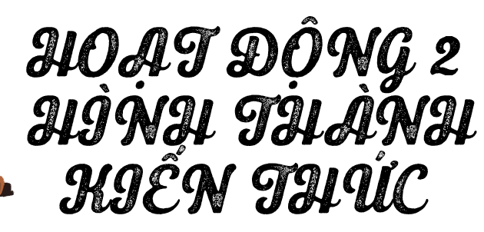
HOẠT ĐỘNG 2
HÌNH THÀNH KIẾN THỨC

Slide 8

PHT 01
Nối các khái niệm ở cột A với các nội dung ở cột B sao cho phù hợp
A | B
1. Câu đơn | a. là câu ghép mà các vế có quan hệ đẳng lập, không phụ thuộc vào nhau, giữa các vế thường có quan hệ ý nghĩa: liệt kê, lựa chọn, tiếp nối, đối chiếu.
2. Câu ghép | b. là câu ghép mà giữa các vế không có từ ngữ liên kết, chỉ dùng dấu phẩy (,), dấu chấm phấy (;), dấu hai chấm (:) để ngăn cách các vế.
3. Câu ghép đẳng lập | c. là câu có một cụm chủ ngữ-vị ngữ nòng cốt, để biểu thị một phán đoán đơn.
4. Câu ghép chính phụ | d. là câu có 2 cụm chủ ngữ - vị ngữ nòng cốt trở lên, để biểu thị một phán đoán phức hợp, thể hiện một quá trình tư duy và thông báo có tính chất phức hợp
5. Câu ghép có từ ngữ liên kết | d. là câu ghép mà giữa các vế câu được liên kết với nhau bằng các kết từ (và, rồi, hay, còn…), các cặp kết từ (vì…nên, nếu…thì, tuy…nhưng,…), hoặc các cặp từ ngữ hô ứng như càng…càng, vừa…vừa, mới…đã, bao nhiêu…bấy nhiêu, nào…ấy,…
6. Câu ghép không có từ ngữ liên kết | e. là câu ghép mà các vế có quan hệ phụ thuộc nhau, giữa các vế thường có quan hệ ý nghĩa; nguyên nhân - kết quả; điều kiện/giả thiết – kết quả; nhượng bộ - tương phản; mục đích – sự kiện.

Slide 9
PHT 02
Nối các ví dụ ở cột B với các kiểu câu ở cột A sao cho phù hợp:
(Lưu ý một ví dụ có thể nối với nhiều loại câu).
A | B
1. Câu đơn | a. Vì trời mưa to nên đường bị ngập.
2. Câu ghép đẳng lập có quan hệ liệt kê | b. Cô giáo giảng bài, học sinh chăm chú lắng nghe.
3. Câu ghép đẳng lập có quan hệ lựa chọn | c. Nếu ngày mai thời tiết đẹp thì chúng tôi sẽ đi du lịch.
4. Câu ghép đẳng lập có quan hệ tiếp nối | d. Bạn làm hoặc mình làm.
5. Câu ghép đẳng lập có quan hệ đối chiếu | e. Tuy trời mưa to nhưng nó vẫn đi học.
6. Câu ghép chính phụ có quan hệ nguyên nhân - kết quả | f. Để trường lớp luôn sạch đẹp, chúng ta cần có ý thức giữ gìn vệ sinh chung.
7. Câu ghép chính phụ có quan hệ điều kiện/giả thiết – kết quả | g. Trời tắt nắng rồi mây đen kéo đến.
8. Câu ghép chính phụ có quan hệ nhượng bộ - tương phản | h. Phòng khách thì rộng còn phòng ngủ thì chật.
9. Câu ghép chính phụ có quan hệ mục đích – sự kiện. | i. Nam học tập chăm chỉ
10. Câu ghép có từ ngữ liên kết | k. “Mị nín khóc, Mị lại bồi hồi.” (Tô Hoài).
11. Câu ghép không có từ ngữ liên kết | h. “Dù cuộc sống có nhiều vất vả, Lê cũng có một cái gia đình." (Nguyễn Minh Châu).

Slide 10


Trong thực tế giao tiếp, tuỳ vào mục đích khác nhau, người nói/ người viết, có thể lựa chọn sử dụng câu đơn – câu ghép, lựa chọn các kiểu câu ghép và các phương tiện nối các vế của câu ghép.
I. Tri thức tiếng Việt
1. Lựa chọn câu đơn – câu ghép
Câu đơn: Câu có một cụm chủ ngữ - vị ngữ nòng cốt để biểu thị một phán đoán đơn.
Câu ghép: Câu có hai cụm chủ ngữ - vị ngữ nòng cốt để biểu thị một phán đoán phức hợp, thể hiện một quá trình tư duy và thông báo có tính chất phức hợp.

Slide 11
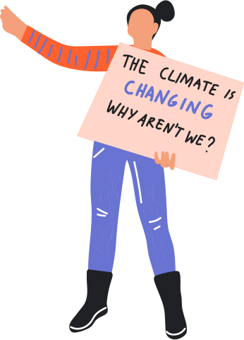


2. Lựa chọn các kiểu câu ghép và các phương tiện nối các vế câu ghép
- Dựa vào quan hệ giữa các vế, có thể chia câu ghép thành hai loại:
+ Câu ghép đẳng lập: Các vế của câu ghép đẳng lập; không phụ thuộc nhau; giữa các vế của câu ghép đẳng lập thường có quan hệ ý nghĩa: liệt kê; lựa chọn; tiếp nối; đối chiếu.
+ Câu ghép chính phụ: Các vế của câu có quan hệ phụ thuộc nhau; giữa các vế câu ghép chính phụ thường có quan hệ ý nghĩa: nguyên nhân – kết quả; điều kiện/giả thiết – kết quả; nhượng bộ - tương phản; mục đích – sự kiện.

Slide 12

- Dựa vào phương tiện nối các vế, có thể chia câu ghép thành 2 loại
+ Câu ghép có từ ngữ liên kết: giữa các vế được nối bởi các kết từ (và, rồi, hãy, còn,…), các cặp kết từ (vì..nên, nếu…thì, tuy…nhưng,…), các cặp từ ngữ hô ứng (càng…càng, vừa…vừa, mới…đã, bao nhiêu…bấy nhiêu, nào…ấy,…)
+ Câu ghép không có từ ngữ liên kết.

Slide 13
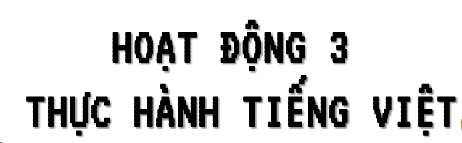
HOẠT ĐỘNG 3
THỰC HÀNH TIẾNG VIỆT

Slide 14
II.Thực hành

Slide 15
Bài tập 1

Slide 16
a. (1) Đặc trưng của toàn cầu hoá (CN) / là sự đón nhận và trân trọng đóng góp của tất cả các dân tộc trong bản hoà ca của nhân loại (VN).
(2) Ở đó (trạng ngữ), người ta (CN) / chia sẻ giá trị của mình vào cái chung, tạo nên một bức tranh lớn đa sắc màu nhưng vẫn nhất quán và đầy tính nhân bản (VN).
(3) Nhiều ý kiến (CN) / cho rằng khi “thế giới phẳng”, các nền văn hoá giao thoa sẽ dần hoà lẫn với nhau, mỗi người đều giống hệt nhau và mất đi đặc trưng của dân tộc mình (VN).
Ghi chú: Trong phần vị ngữ có các cụm chủ – vị nhỏ: khi “thế giới phẳng (trạng ngữ), các nền văn hoá giao thoa (CN1)/ sẽ dần hoà lẫn với nhau (VN1), mỗi người (CN2) /
đều giống hệt nhau và mất đi đặc trưng của dân tộc mình (VN2).
(4) Điều đó (CN1) / là không đúng (VN1), bởi mỗi công dân, mỗi dân tộc (CN2) / là một mảnh ghép vừa vặn trong bức tranh chung của nhân loại nhưng vẫn mang trong mình một sắc màu đặc trưng của dân tộc (VN2).
=> Như vậy, câu (1), (2), (3) là câu đơn; câu (4) là câu ghép.

Slide 17
b. Tác dụng của việc lựa chọn câu đơn, câu ghép trong đoạn trích trên:
- Câu (1), (2) và (3) biểu thị một phán đoán đơn giản nên người viết lựa chọn câu đơn là phù hợp. Tuy nhiên, GV cần lưu ý với HS câu (2) và câu (3) cũng có cấu tạo không hoàn toàn đơn giản. Ở câu (2), vị ngữ có cấu tạo từ nhiều cụm động từ: “chia sẻ giá trị của mình vào cái chung, tạo nên một bức tranh lớn đa sắc màu nhưng vẫn nhất quán và đầy tính nhân bản”. Ở câu (3), trong phần vị ngữ có nhiều cụm chủ - vị nhỏ (như đã phân tích ở trên).
- Câu (4) biểu đạt một thông báo có tính chất phức hợp: vừa chỉ ra ý kiến nêu ở câu (3) là không đúng vừa giải thích lí do nên người viết sử dụng câu ghép là phù hợp.

Slide 18
Bài tập 2

Slide 19
a. Nhận xét về cấu trúc của các câu in đậm trong đoạn trích: Các câu in đậm trong đoạn trích đều là câu đơn, có cấu trúc tương đồng (phương thức lặp cấu trúc).
b. Tác giả lựa chọn cấu trúc câu như vậy nhằm nhấn mạnh cả đất trời, tạo vật đều đang “sang thu”; tác động mạnh vào tình cảm, cảm xúc của người đọc, gây nên một không khí “sang thu”; tạo sự liên kết chặt chẽ về mặt nội dung và hình thức cho đoạn trích.

Slide 20
Bài tập 3

Slide 21
a. Đây là câu ghép chính phụ. Phương tiện nối hai vế câu là kết từ “nếu như”. Tác dụng: Biểu thị quan hệ giả thiết – kết quả. Vế câu biểu thị nội dung giả thiết là “làn gió mùa thu của tự do và công bằng không thổi tới”, vế câu biểu thị nội dung kết quả là “ngọn lửa mùa hè mang bao căm phẫn chính đáng của người da đen sẽ không bao giờ tắt nguội”.
b. Đây là câu ghép chính phụ. Phương tiện nối hai vế câu là cặp kết từ “dù cho …thì …”. Tác dụng: Biểu thị quan hệ giả thiết – kết quả. Vế câu biểu thị nội dung giả thiết là “tai hoạ có xảy ra”, vế câu biểu thị nội dung kết quả là “sự có mặt của chúng ta ở đây cũng không phải là vô ích”.
c. Đây là câu ghép đẳng lập. Phương tiện nối hai vế câu là kết từ “và”. Tác dụng: Biểu thị quan hệ liệt kê. Hai sự việc được liệt kê là: “Cái lò gạch ở cuối cánh đồng đang phun lửa sáng rực, ánh đèn ô tô ngoài đường cái quét lên nền trời những luồng ánh sáng xanh biếc”.
d. Đây là câu ghép đẳng lập. Phương tiện nối hai vế câu là dấu phẩy (,). Tác dụng: Biểu thị quan hệ tiếp nối. Sự việc đầu tiên là “bước chân của anh đặt nhẹ trên đường”, sự việc tiếp theo là “tôi cảm thấy không phải anh đang đi mà là anh lướt trên mặt đất”.

Slide 22
HOẠT ĐỘNG 4
VẬN DỤNG

Slide 23
Em trao đổi với bạn cùng nhóm một bài văn nghị luận mình đã viết. Sau đó, đọc bài viết của bạn và trả lời các câu hỏi:
a. Bạn em đã sử dụng câu đơn, câu ghép hay kết hợp cả hai kiểu câu trong bài viết?
b. Việc lựa chọn cấu trúc câu như vậy có tác dụng gì?
c. Khi đọc bài viết của bạn, em thấy bạn đã lựa chọn cấu trúc câu hợp lí chưa? Nếu được phép thay đổi cấu trúc một vài câu, em sẽ thay đổi như thế nào? Vì sao?

Slide 24
NHIỆM VỤ VỀ NHÀ
HS hoàn thiện các bài tập phần Thực hành Tiếng Việt.
Tìm thêm các bài tập về lựa chọn câu đơn, câu ghép, các kiểu câu ghép và phương tiện nối các vế câu ghép
Chuẩn bị nội dung thực hành đọc hiểu “Bản sắc dân tộc: Cái gốc của mọi công dân toàn cầu” (Nam Lê – Như Ý)

Slide 25
Thank You

